Slide 1
树
朱洁

Slide 2
目录
树的定义
二叉树
二叉树的遍历
树和森林
堆和优先级队列
哈夫曼编码

Slide 3
回顾
森林：是树的集合。0个或多个不相交的树组成森林。
果园或有序森林：有序树的有序集合。
E
若增加一个结点，将森林中各树的根作为新增结点的孩子，则森林即成为树
A
F
B
G
C
D
将树中的根去掉，则得到根的子树组成的森林。
L
J
M
N

Slide 4
森林与二叉树的转换
为什么要转换？
如果树和森林能够用二叉树表示，则前面对二叉树的讨论成果可应用于一般树和森林。
注意：树和二叉树的主要区别
二叉树有左右孩子之分，而树没有左右孩子之分

Slide 5
森林(Forest)转换成二叉树(BTree)
可以将任何森林唯一地表示成一棵二叉树。
方法如下：
(1)若F为空，则B为空二叉树
(2)若F非空，则
B的根是F中第一棵子树T1的根R₁
B的左子树是R₁的子树森林（T₁₁，T₁₂，…，T_{1m}）所对应的二叉树，B的右子树是森林（T₂，…，T_{n}）所对应的二叉树
最后所形成的二叉树就是森林所对应的二叉树。
我们讨论的是
有序森林

Slide 6
我们先讨论单棵树如何转换成一棵二叉树
再讨论多棵树如何转换成一棵二叉树

Slide 7
B的根是F中第一棵子树T1的根R₁
B的左子树是R₁的子树森林（T₁₁，T₁₂，…，T_{1m}）所对应的二叉树，B的右子树是森林（T₂，…，T_{n}）所对应的二叉树
最后所形成的二叉树就是森林所对应的二叉树。
第一棵子树
第二棵子树
第三棵子树
森林中只有一棵树的情况
D的左子树
root
左子树
root
D
D
E
右子树
E
F
G
H
E
F
G
F
G
H
J
H
J
J

Slide 8
B的根是F中第一棵子树T1的根R₁
B的左子树是R₁的子树森林（T₁₁，T₁₂，…，T_{1m}）所对应的二叉树，B的右子树是森林（T₂，…，T_{n}）所对应的二叉树
最后所形成的二叉树就是森林所对应的二叉树。
森林中只有一棵树的情况
E的右子树
D的左子树
D的左子树
root
root
E
右子树
E
右子树
root
F
H
H
F
F
G
J
G
J
G
J

Slide 9
B的根是F中第一棵子树T1的根R₁
B的左子树是R₁的子树森林（T₁₁，T₁₂，…，T_{1m}）所对应的二叉树，B的右子树是森林（T₂，…，T_{n}）所对应的二叉树
最后所形成的二叉树就是森林所对应的二叉树。
森林中只有一棵树的情况
root
D的左子树
D
左子树
D
root
E
右子树
E
E
F
G
H
F
H
F
H
J
J
G
J
G

Slide 10
D
D
E
F
G
D
E
F
G
E
H
J
A
H
F
H
J
A
B
C
K
J
G
G
B
C
K
A
A
B
B
C
E
K
F
G
G
J
C
H
F
A
K
A
B
K
J
B
K
C
C

Slide 11
有没有更加直观的方式进行转换？

Slide 12
D
E
F
G
H
J
A
B
C
K
亲兄弟之间画上黄线

Slide 13
D
E
F
G
H
J
A
B
C
K
断开第二个孩子、第三个孩子…与双亲的关系
只有老大与双亲保留关系

Slide 14
D
E
F
G
H
J
A
B
C
K
老大成为双亲的左孩子

Slide 15
左
D
右
E
D
H
F
E
F
G
J
G
H
J
A
A
B
B
C
K
C
K
红线朝左，黄线朝右

Slide 16
D
E
D
H
F
E
F
G
J
G
如何还原
A
H
J
A
B
B
C
K
左孩子右兄弟
C
K

Slide 17
黄线拉平
右孩子与双亲关系拉平
D
E
D
H
F
E
F
G
J
G
H
A
J
B
A
C
B
C
K
K

Slide 18
黄线连接的其实是亲兄弟
恢复父子关系
D
D
E
E
F
G
H
F
H
J
G
J
A
A
B
B
C
K
C
K

Slide 19
单棵树转换成二叉树规则总结
⑴左孩子右兄弟 二叉树中有两个结点X和Y，且X是Y的双亲
⑵ 树的根结点没有兄弟，所以树对应的二叉树根结点没有右子树
二叉树中 | 树中
Y是X左孩子 | Y是X孩子
Y是X右孩子 | Y是X兄弟
X
X
Y
Y
如果将单独的一棵树转换成二叉树，
则该二叉树的根只有左孩子

Slide 20
已经学会了单棵树的二叉树转换
下面开始多棵树的二叉树转换

Slide 21
一个简单的开始
二叉树转换成森林

Slide 22
左孩子仍是孩子，右孩子变为兄弟
？
A
A
B
D
B
D
C
C
E
E
K
K
H
F
H
F
J
G
J
G
右孩子与双亲变成亲兄弟

Slide 23
一棵二叉树转换成的森林中有多少棵树？
A
B
E
C
F
G
H
经过3个结点，故森林中3棵树
D
I
J
一棵二叉树转化成的森林中所具有的树的数目，等于二叉树从根结点开始沿右链到第一个没有右孩子的结点所经过的结点数目。
Notes:
严蔚敏，女，清华大学教授。中国高校中数据结构这门课，大多数都选用她编著的《数据结构》作为教材。

Slide 24
A
B
E
C
F
G
D
H
I
J
A
E
G
B
C
D
F
H
I
J

Slide 25
森林如何转换成二叉树
你们能够根据之前的知识自己领悟吗？
单棵树转换成二叉树
二叉树转换成树/森林
森林转换成二叉树？

Slide 26
A
E
G
M
B
C
D
F
H
I
N
J

Slide 27
A
B
C
D
E
F
G
H
I
M
J
N

Slide 28
A
B
E
C
D
F
G
H
I
M
J
N

Slide 29
树与森林的存储表示

Slide 30
树与森林的存储表示
链接存储

Slide 31
1. 多重链表表示法
element child₁ child₂ …… child_{m}
其中m是树的度。每个结点的指针域个数均为m，故又称为等长的多重链表。
优点：处理简单。
缺点：空指针域多，有浪费。
设树中有n个结点，总共有n*m个指针域，其中，只有n-1个非空指针域，故空指针域个数为：
n*m-(n-1)=n(m-1)+1

Slide 32
2. 孩子兄弟链表表示法
孩子兄弟(左子/右兄弟)表示法实质上就是树所对应的二叉树的二叉链表表示法。其每个结点为：
leftChild element rightSibling
D
D
D ∧
E
F
G
E
E
H
F
∧ H ∧
F
H
J
J
G
∧ J ∧
∧ G ∧

Slide 33
4. 三重链表表示法
leftChild element rightSibling parent
D
D ∧ ∧
E
E
F
G
∧ H ∧
F
H
J
∧ J ∧
∧ G ∧
优点：可以很方便地得到节点的双亲和孩子信息。

Slide 34
树与森林的存储表示
顺序存储

Slide 35
1. 双亲顺序存储表示法
每个结点有两个域：element和parent。parent域为指向该结点的双亲结点的下标。
可以对树中结点按自上而下、自左向右(按层次)的次序顺序存储起来。
element parent
012345
DEFGHJ
-1 00012
D
E
F
G
H
J
顺序存储的双亲表示法
双亲表示法
思考：如何查找结点的双亲和孩子？

Slide 36
2. 带右链的先序顺序表示法
数据元素有三个数据项，element, LTag, sibling。 1.sibling 指向结点的兄弟结点下标
2.LTag为0表示有孩子，孩子存于相邻单元
LTag为1表示无孩子
3.数据元素按对应二叉树的先序遍历的顺序存储结点。
element | LTag | sibling
D | 0 | -1
E | 0 | 3
H | 1 | -1
F | 0 | 5
J | 1 | -1
G | 1 | -1
D
012345
E
F
G
H
J

Slide 37
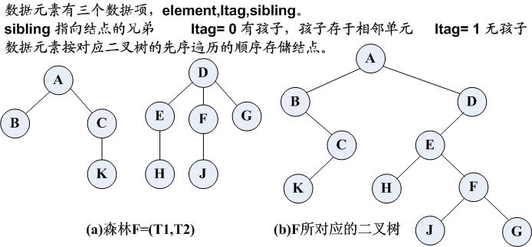
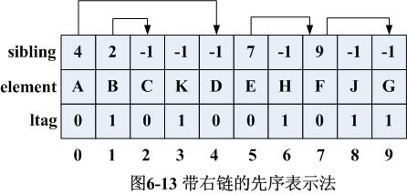

Slide 38
已经学习过二叉树的遍历
树和森林如何遍历？

Slide 39
1．按深度方向遍历
对森林的深度遍历与二叉树类似，根据树的递归定义，可以有两种遍历次序：先序遍历和中序遍历。
森林(F) | 对应 | 二叉树(B)
先序遍历 | 等价于 | 先序遍历
中序遍历 | 等价于 | 中序遍历

Slide 40
先序遍历（第一棵树、第二棵树、…） IF森林为空，则遍历结束
ELSE a) 访问第一棵树的根； b) 先序遍历（第一棵树的子树森林）； c) 先序遍历（第二棵树、第三棵树、…）。

Slide 41
对上图（a)的森林的先序遍历的结果是：
A B C K D E H F J G
它等同于对(b)的二叉树的先序遍历。
对森林的先序遍历等于对每棵树先序遍历的简单拼接

Slide 42
中序遍历（第一棵树、第二棵树、…） IF森林为空，则遍历结束
ELSE a)中序遍历（第一棵树的子树森林）； b)访问第一棵树的根； c) 中序遍历（第二棵树、第三棵树、…）。

Slide 43
对上图（a)的森林的中序遍历的结果是：
B K C A H E J F G D
它等同于对(b)的二叉树的中序遍历。
对森林的中序遍历等于对每棵树中序遍历的简单拼接

Slide 44
为什么不讨论树和森林的后序遍历？

Slide 45
后序遍历（第一棵树、第二棵树、…） IF森林为空，则遍历结束
ELSE a)后序遍历（第一棵树的子树森林）； b)后序遍历（第二棵树、第三棵树、…） ； c)访问第一棵树的根。

Slide 46
对上图（a)的森林的后序遍历的结果是：
K C B H J G F E D A
它等同于对(b)的二叉树的后序遍历。
对森林的后序遍历不等于对每棵树后序遍历的简单拼接

Slide 47
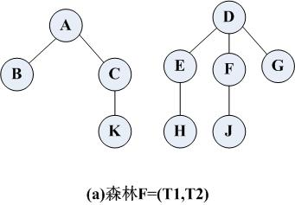
2．按宽度方向遍历
首先访问处于第一层的结点，然后访问处于第二层的结点，再访问第三层，…，等，最后访问最下层的结点。
对上图的森林按宽度方向的遍历结果是：
A D B C E F G K H J

Slide 48
作业：
扩展题 3、4

Slide 49
实验课
下周五1-2节
地点：计算机学科楼-204、206
内容：实验2
1-2 必做
3 选做

